Slide 1
Архитектор 1С
otus.ru

Slide 2


Меня хорошо видно
& слышно?

Slide 3


Защита проекта
Тема: Заявка на командировку
Горелова Инна
Должность Программист 1С
Компания Технический Центр Интернет (ТЦИ)

Slide 4
План защиты
Цели проекта
Что планировалось
Используемые технологии
Что получилось
Схемы/архитектура
Выводы

Slide 5
Цели проекта
1. | Усвоение знаний, полученных в ходе обучения
2. | Формирование новых умений и навыков в части проектирования архитектуры системы
3. | Закрепление навыков работы с проектной документации
4. | Построение архитектурной схемы и ее реализация в техническом проекте с помощью современных средств разработки

Slide 6
Что планировалось
1. | Получить системные знания и подходы при проектировании проектных решений
2. | Реализовать полученные знания в техническом проекте
3. | Разработать систему ввода заявок на командировку

Slide 7
Используемые технологии
1. | GitHub - веб-сервис для хостинга IT-проектов и их совместной разработки
2. | RabbitMQ - это брокер сообщений
3. | Vanessa – сценарное тестирование в 1C

Slide 8
Что получилось
Реализован проект оформления документа «Заявка на командировку» в 1С:Документооборот.
Документ синхронизируется с 1С:ЗУП для выполнения следующих действий:
бронирования билетов и места проживания командируемых сотрудников;
оформления документа Командировки и определения командировочных расходов.
Данные о расходах передаются в 1С:ДО для завершения процесса согласования заявки

Slide 9
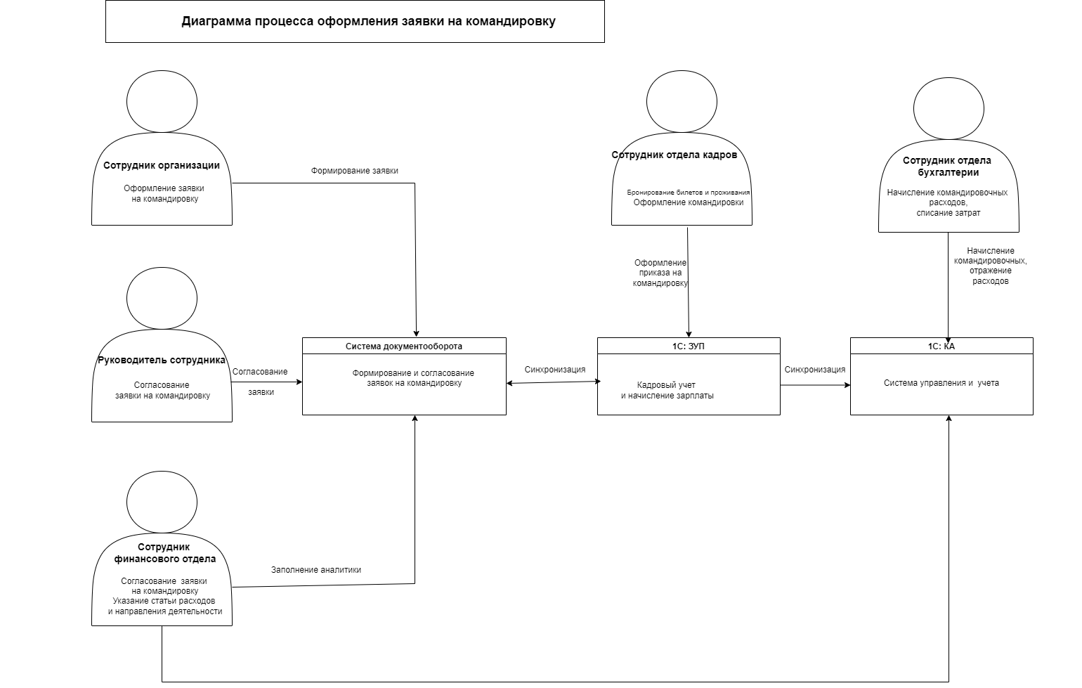
Схема контекста

Slide 10
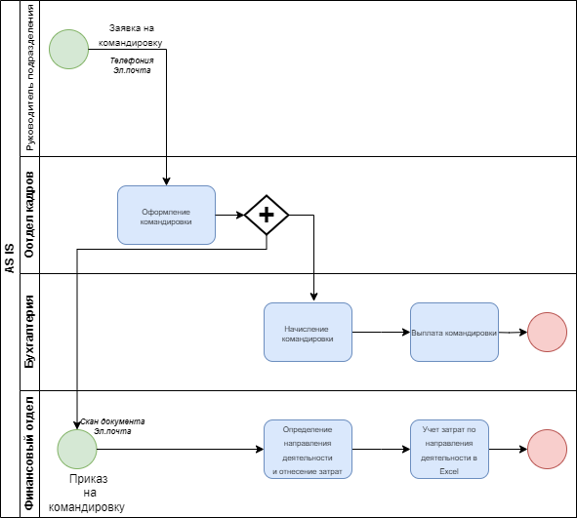
Бизнес процесс AS IS

Slide 11
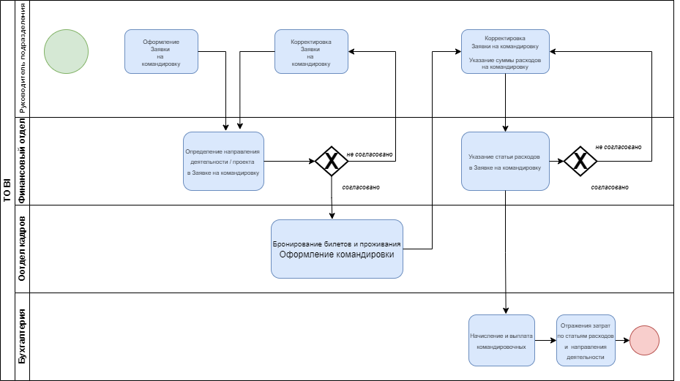
Бизнес процесс TO BI

Slide 12
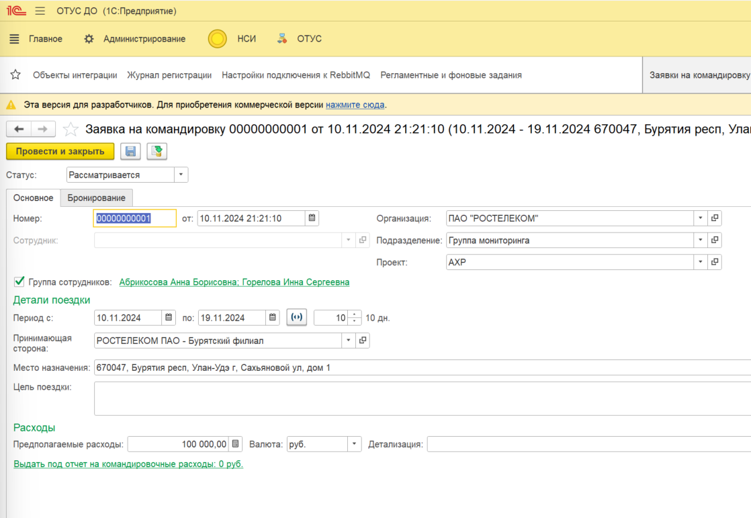
Заведение Заявки на командировку в 1С: ДО

Slide 13
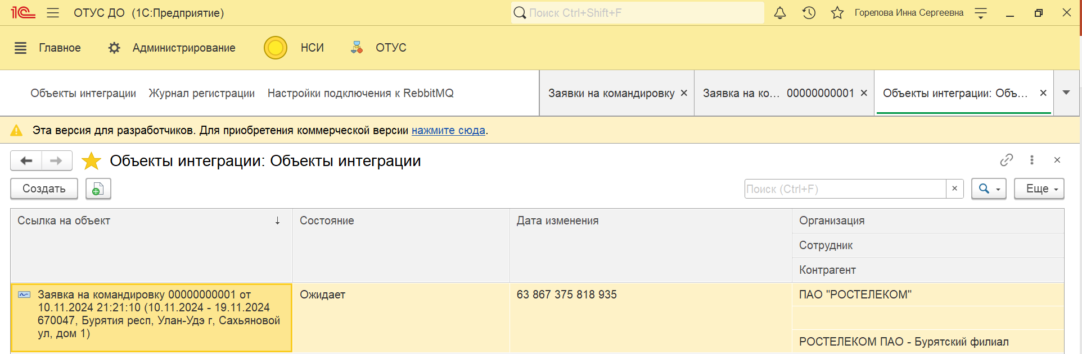
Обмен 1С:ДО с 1С:ЗУП
В 1С:ДО изменения документа Заявка на командировку фиксируются в регистре «Объекты интеграции». Документы, ожидающие отправку имеют статус «Ожидает»

Slide 14
Обмен 1С:ДО с 1С:ЗУП
Регламентное задание «Обмен (Заявки на командировку)» выполняет следующие действия:
Принимает сообщение из 1С:ЗУП, что документ получен; в РС Объекты интеграции устанавливается статус «Принят».
Получает сообщение из 1С:ЗУП с данными о командировочных расходах; в случае успешного получения формируется сообщение для 1С:ЗУП с информацией о полученных объектах;
Отправляет данные документов, ожидающих отправку; после формирования сообщения устанавливается статус «Отправлен».

Slide 15
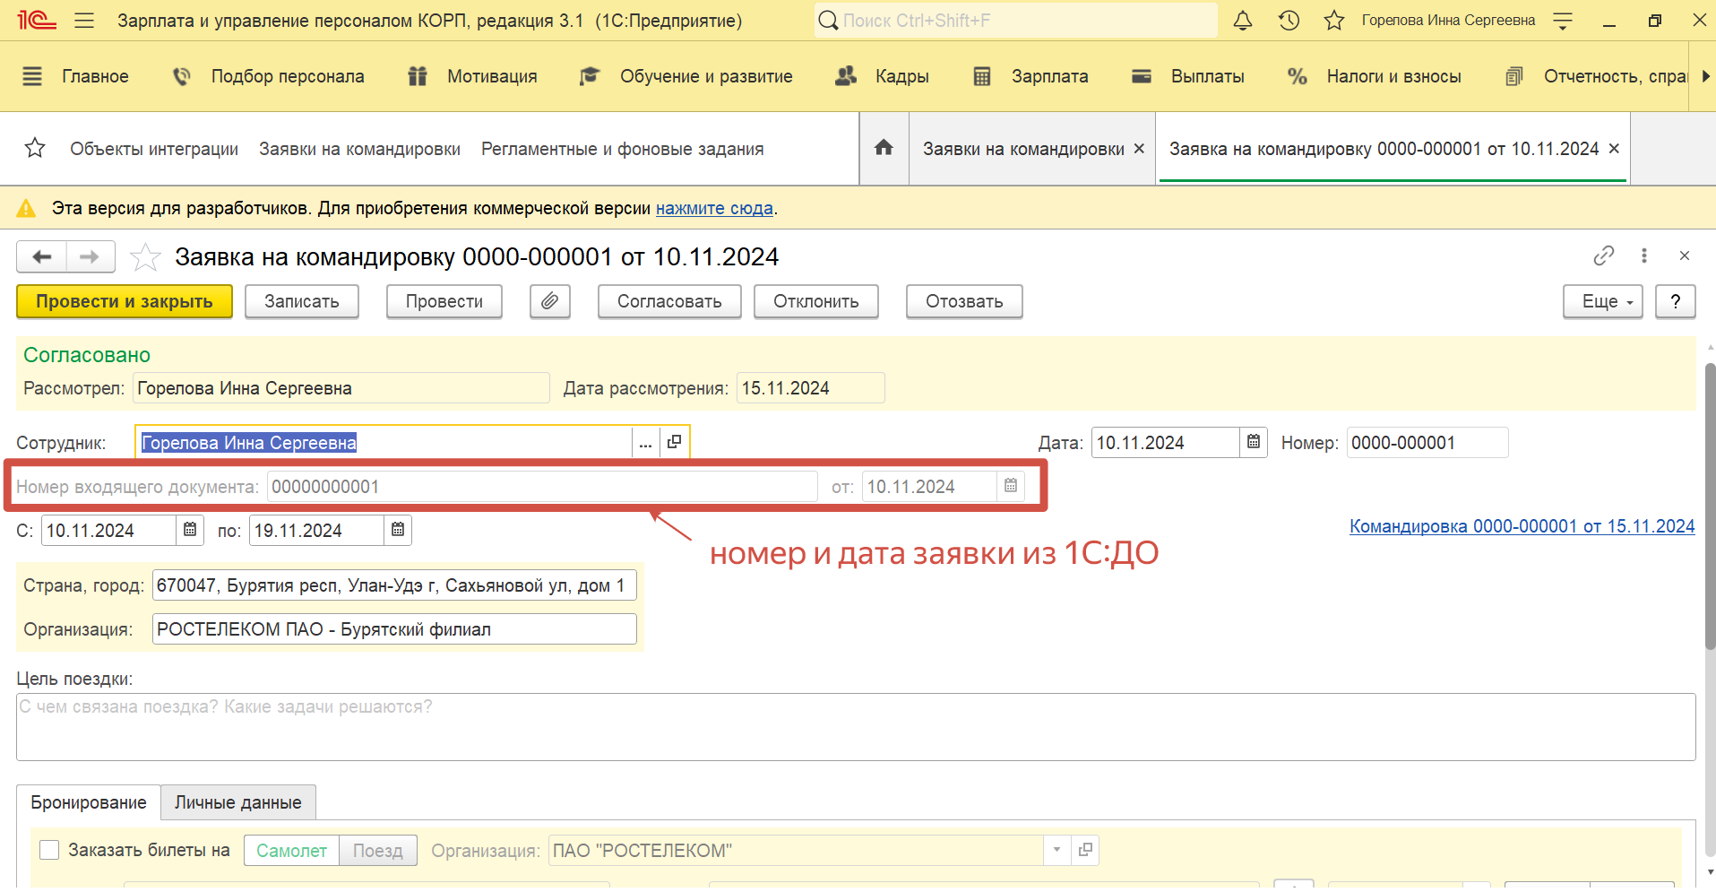
Обмен 1С:ЗУП с 1С:ДО
В 1С:ЗУП в регистре «Объекты интеграции» фиксируются изменения документа Заявка на командировку. В случае оформления документа Командировка, заявка-основание помечается как ожидающая отправку

Slide 16
Обмен 1С:ЗУП с 1С:ДО
Регламентное задание «Обмен (Заявки на командировку)» выполняет следующие действия:
Принимает сообщение из 1С:ДО, что документ получен; в РС Объекты интеграции устанавливается статус «Принят».
Получает сообщение из 1С:ДО с основными данными о сотруднике, периоде командировки, статусах заявки, целях и месте командировки; в случае успешного получения формируется сообщение для 1С:ДО с информацией о полученных объектах;
Отправляет данные документов Командировка о размере командировочных; после формирования сообщения устанавливается статус «Отправлен».

Slide 17
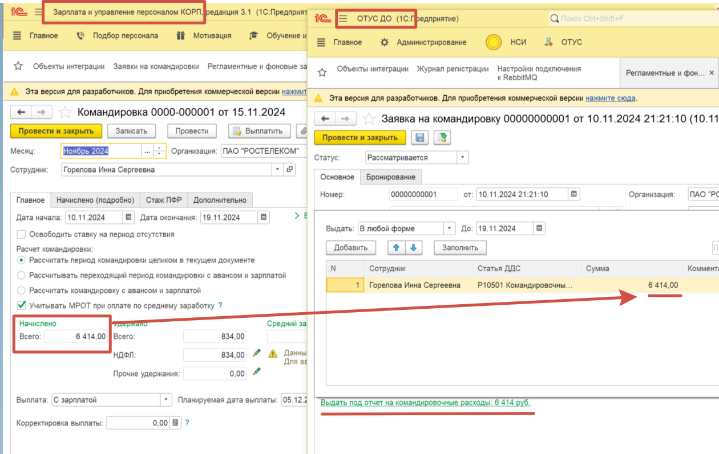
Обмен 1С:ЗУП с 1С:ДО

Slide 18
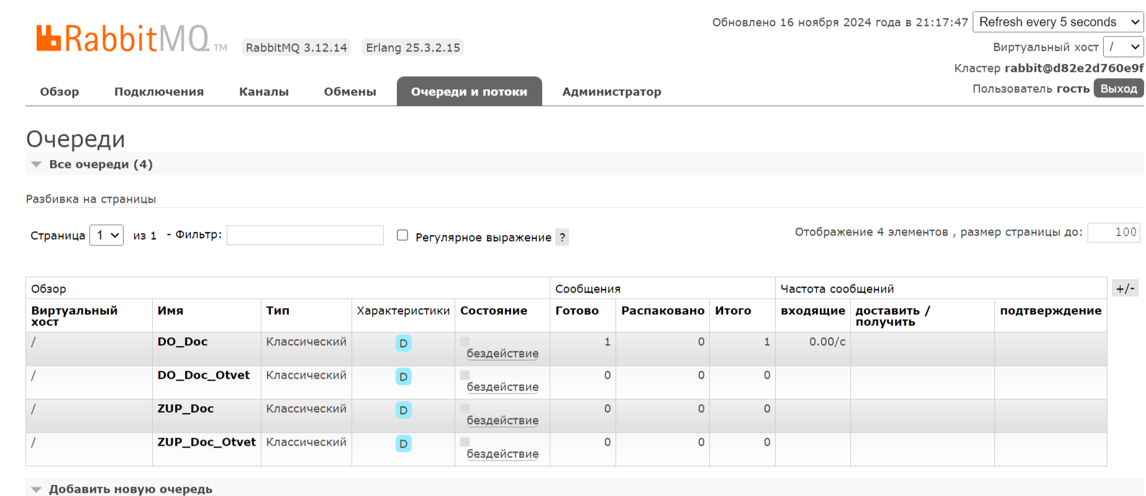
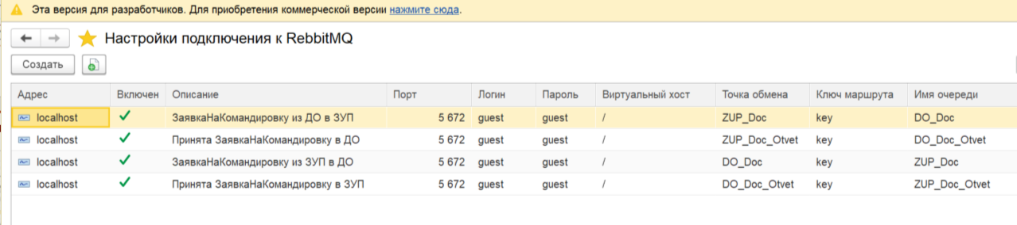
Брокер сообщений Rabbit mq
Настроен обмен сообщениями в 4 очереди

Slide 19
Дополнительная информация
В проектной работе не реализована часть по передаче из 1С:ЗУП информации о бронировании билетов и места проживания в связи с отсутствием возможности подключения к системе бронирования Smartway. Данные о бронировании нельзя внести вручную.
Не получилось вынести функционал в расширение для 1С:ЗУП. При выполнении регламентного задания не удалось отключить безопасный режим, внешняя компонента не подключалась. Сделана внешняя обработка, запускаемая по расписанию в безопасном режиме; выполняет метод регламентного задания расширения.
В репозитории выложено расширение для 1С:ЗУП и конфигурация 1С:ДО.
Основной код разработки расположен в общем модуле «ОбменОбъектамиИнтеграции»
Ссылка на репозиторий
https://github.com/InGorRTK/InnaGorelova_OTUS

Slide 20
Сценарное тестирование
В проектной работе реализовано сценарное тестирование Vanessa
данных НСИ:
Создание Физического Лица
Создание Организации
Создание Контрагента
создания Заявки на командировку

Slide 21
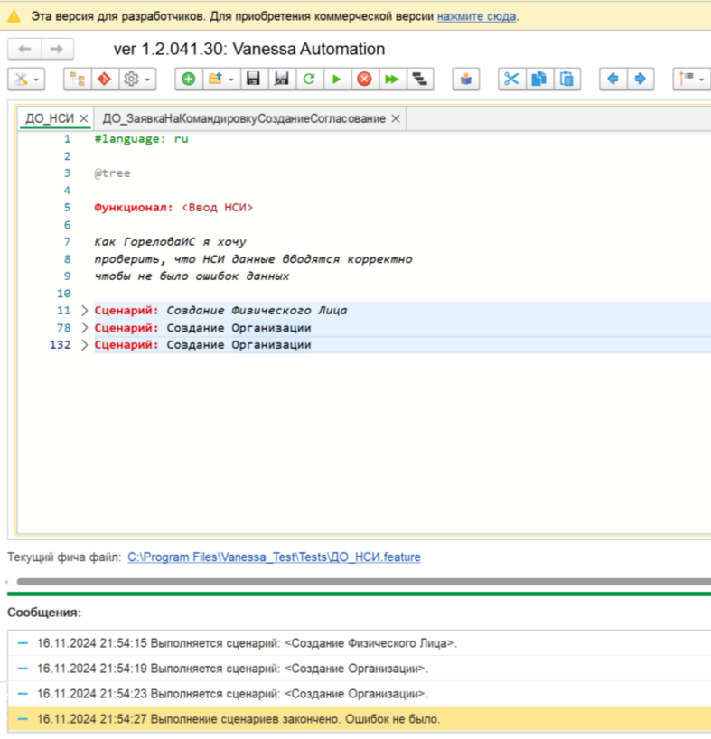
Сценарное тестирование

Slide 22
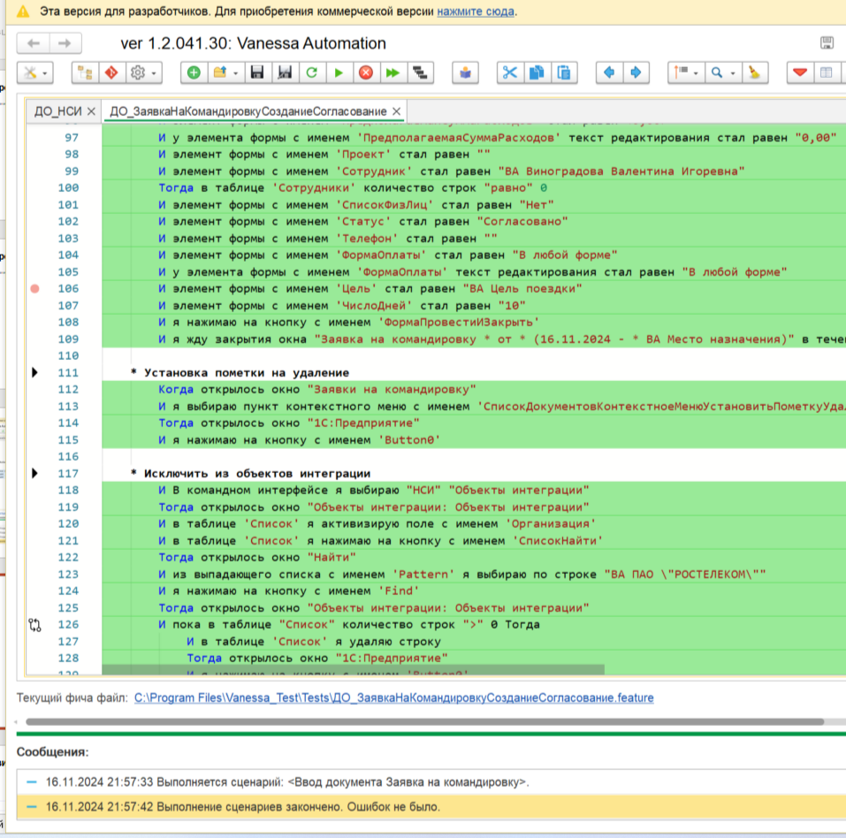
Сценарное тестирование

Slide 23
Выводы и планы по развитию
1. | Внедрять стандарты проектирования
2. | Активно использовать сценарное тестирование
3. | Развивать навыки обменов и синхронизаций не только с помощью технологии rabbit mq, но и других методов в зависимости от эффективности их использования

Slide 24
Спасибо за внимание!

